Slide 1


História da Hemodinâmica
Dr. Sávio Marques de Souza
Hemodinâmica e Cardiologia Intervencionista
HCI Ribeirão Preto - 2026

Slide 2
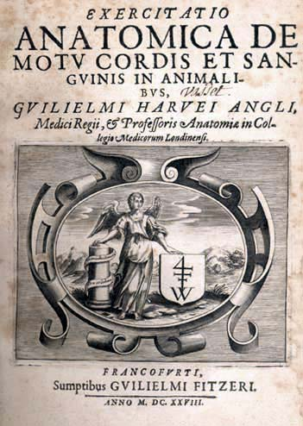
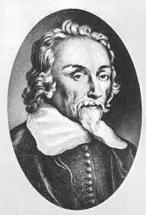
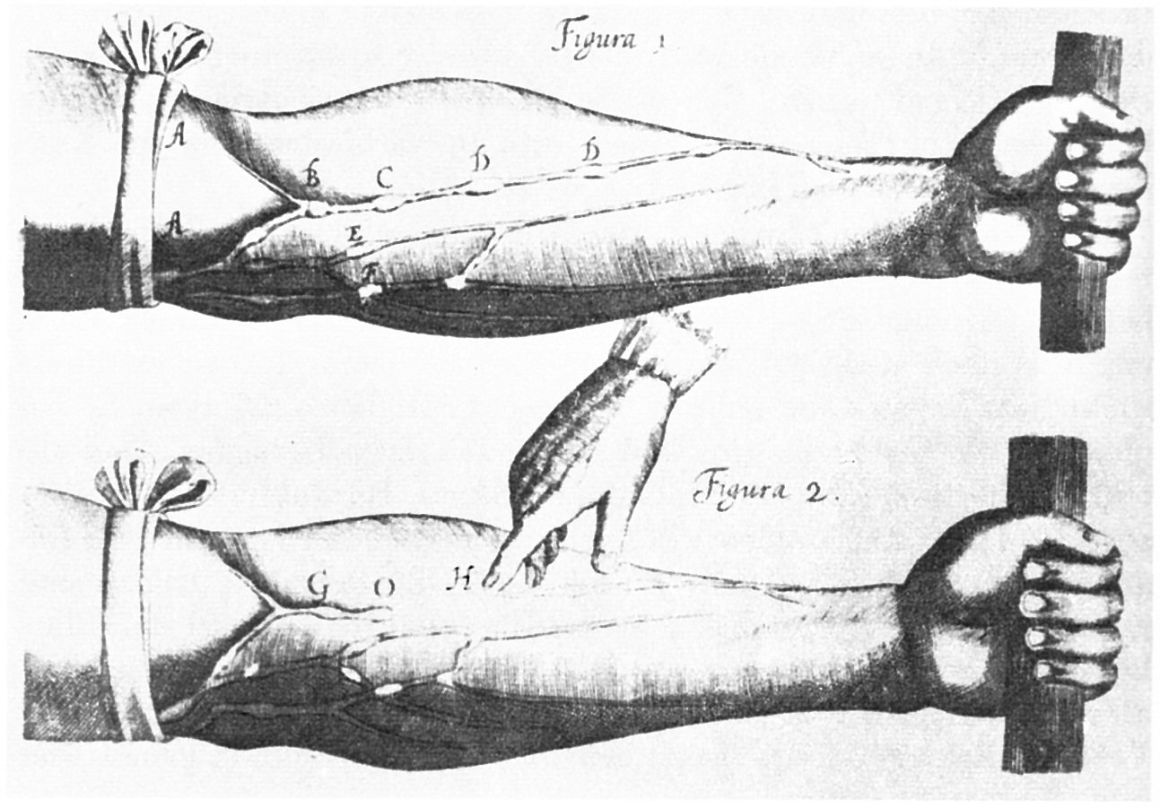
1628 - O ínicio de tudo
William Harvey
Publica De Motu Cordis
Descreve circulação sanguínea - demonstrou que o sangue circula em circuito fechado, impulsionado pelo coração, contrariando a ideia de que o sangue era consumido pelos tecidos.
Impacto: A obra é considerada o marco do nascimento da medicina moderna e da fisiologia cardiovascular.

Slide 3
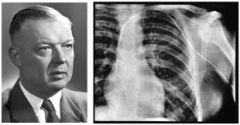
1929 – Primeiro cateterismo cardíaco em humanos
Werner Forssmann
Realizou em si mesmo a dissecção de uma veia antecubital, pela qual progrediu um cateter urológico até o átrio direito, confirmado pela radiografia.
Forssmann foi duramente criticado pela experiência, abandonando esta área de estudos.
Prêmio Nobel de Medicina em 1956
Notes:
Em 1929, na Alemanha, Werner Forssmann realizou o primeiro cateterismo cardíaco do átrio direito (em si mesmo) para provar a segurança do método para administração intracardíaca de drogas, tendo sido laureado com o Prêmio Nobel de Medicina de 1956.

Slide 4
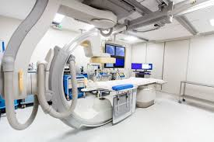
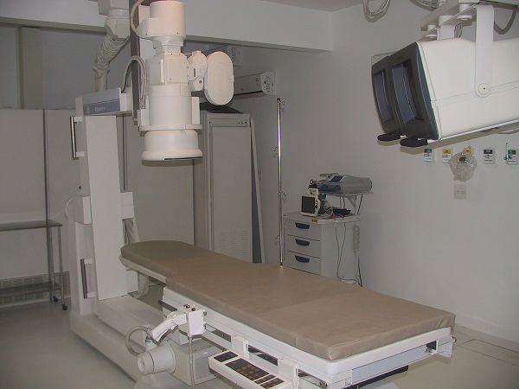
1930 – Débito cardíaco
Otto Klein
Relatou uma pequena série de 11 pacientes submetidos ao cateterismo cardíaco, nos quais ele pôde estimar o débito cardíaco a partir do princípio de Fick, sendo essa a primeira aplicação clínica do cateterismo cardíaco.

Slide 5
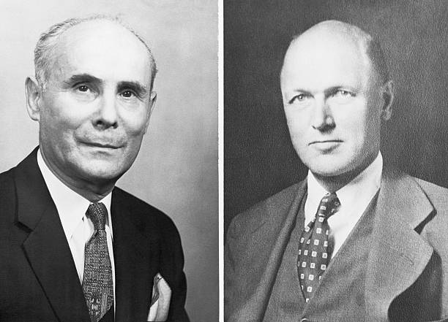
1940 – Criação do cateterismo cardíaco
André Cournan e Dickinson Richards
Desenvolveram estudos sistemáticos com o registro de curvas pressóricas no coração direito e na circulação pulmonar.
Dividiram com Forssmann o Prêmio Nobel de Medicina de 1956, pela criação do cateterismo cardíaco.

Slide 6
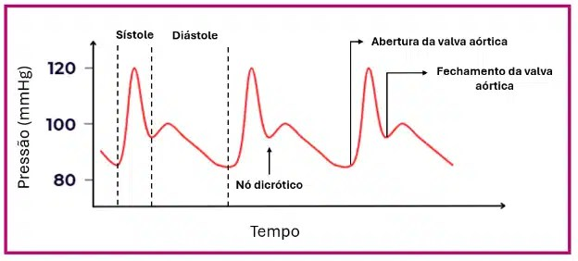
1946 – Estudo hemodinâmico
Dexter:
Descreveu a pressão de capilar pulmonar e publicou em 1947 uma série de dados hemodinâmicos (valores pressóricos e oximétricos) em pacientes normais e com cardiopatias congênitas, de onde advém a denominação estudo hemodinâmico.

Slide 7
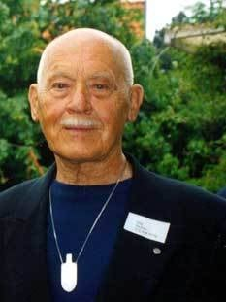
1947-1948 – Punção radial
Stig Radner:
1945: punção da aorta ascendente através do esterno para opacificação coronária. Técnica baseada nos estudos angiográficos de Egas Moniz.
1947: evolução da técnica - cateter introduzido pela artéria radial - avanço até a aorta ascendente - injeção de contraste próximo à valva aórtica.
Notes:
A técnica radial foi inicialmente descrita, na Suécia, por Stig Radner, em 1948, para a realização de aortografia. Estudos posteriores foram conduzidos com a utilização dessa via em coronariografias.
Características:
Coronariografia não seletiva
Grande volume de contraste
Baixa definição das imagens
Altas taxas de complicações vasculares

Slide 8
1950 – Câmaras esquerdas
Zimmerman et al.
Relataram o primeiro cateterismo de câmaras esquerdas por via retrógrada (através da artéria aorta) ao publicarem seus estudos referentes a um paciente com regurgitação aórtica.
A injeção seletiva de contraste nas coronárias era considerada de alto risco, porque induziria uma pаrada cardíaca.
Notes:
Outras tentativas para penetrar no lado esquerdo do coração geralmente foram grosseiras, inefetivas e de grande risco para o paciente, incluindo métodos como punção paraesternal, punção subxifóidea, punção apical, punção auricular esquerda supraesternal, punção auricular esquerda transbrônquica, punção auricular esquerda paravertebral, e punção atrial transeptal.

Slide 9
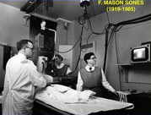
1956-1959 – Contraste e coronariografia seletiva
Sones et al.
Injeção acidental de 40mL de contraste na coronária direita de um paciente jovem -> assistolia -> resolvida com tosse repetida e com força, conseguindo aumentar a pressão na aorta e manter a perfusão coronária, difundindo o contraste. Assim, foi restabelecido o ritmo sinusal, sem sequelas.
Insight: injeção direta nas coronárias é possível e segura (com menor volume)
Desenvolvimento da coronariografia seletiva
Acesso por artéria braquial (dissecção)
Surgimento da cineangiocoronariografia
1959 a 1962 – Laboratório de Sones - mil coronariografias por dissecção de artéria braquial, com duas mortes e 20 episódios de FV
Notes:
Sones et al. (1959) desenvolveram a técnica e passaram a difundir o método mundialmente. A coronariografia seletiva, descrita por Sones, consistia na dissecção cirúrgica de uma artéria braquial, seguida de arteriotomia e da introdução de um cateter com o qual, por meio de manipulação, era possível realizar tanto a cateterização seletiva das coronárias direita e esquerda quanto a ventriculografia esquerda. Nessa época, a tecnologia existente permitia não só o registro de imagens estáticas como nas radiografias, mas também em vídeos dinâmicos, similares aos das antigas películas de cinema, que se armazenavam em grandes rolos de filme, dando origem a um termo que atualmente é obsoleto, porém ainda muito usado em nosso meio: cineangiocoronariografia.
Afortunadamente era uma dessas direitas que não produzem fibrilação facilmente. Se fosse, é possível que não tivéssemos coronariografia seletiva até hoje!
Em 1956, nos Estados Unidos, Mason Sones realizou a primeira cinecoronariografia, utilizando o cateter que idealizou para esta finalidade específica.
1959 a 1962: mil coronariografias por dissecção de artéria braquial, duas mortes, 20 episódios de FV

Slide 10
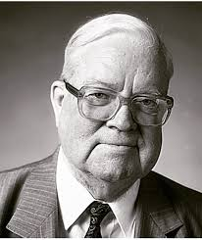
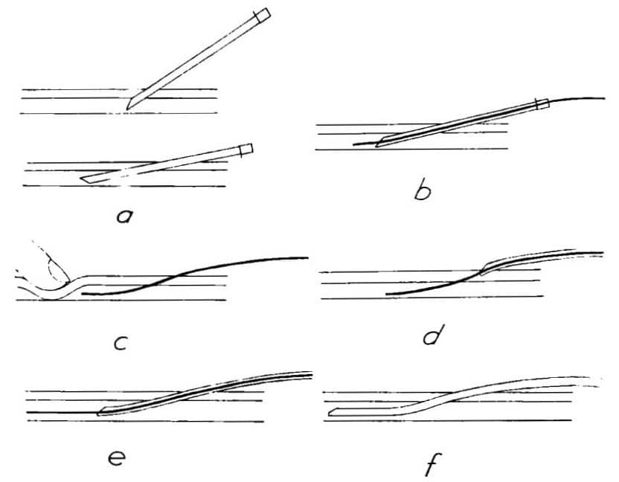
1953-1962 – Punção percutânea
Seldinger
Já havia descrito na Suécia a possibilidade de realizar arteriografias a partir da punção percutânea; contudo, a realização de coronariografias por via percutânea só veio a se concretizar com a publicação de uma pequena série de casos de punção transfemoral por Ricketts & Abrams em 1962.

Slide 11
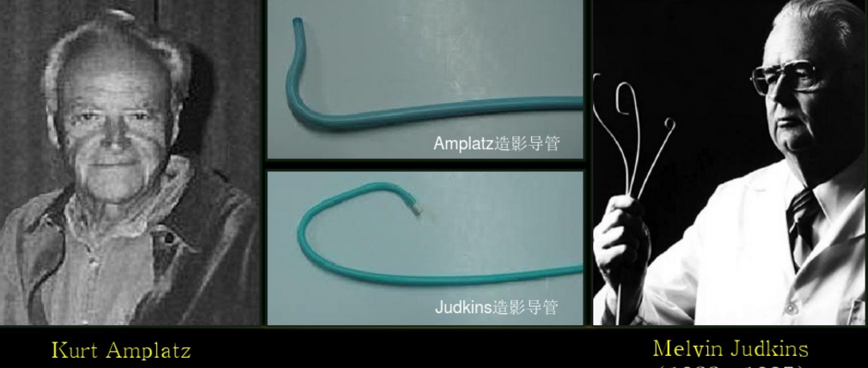
1967 – Coronariografia via femoral
Kurt Amplatz e Melvin Judkins
Desenvolvimento de cateteres pré-moldados com curvaturas específicas para coronária direita e esquerda.
Técnica por punção femoral percutânea
Principais avanços:
  Simplificação da coronariografia seletiva
  Maior estabilidade e torque dos cateteres
  Maior reprodutibilidade do exame
  Expansão mundial da coronariografia
Notes:
Na década de 1960, Melvin Judkins e Kurt Amplatz desenvolveram cateteres pré-moldados específicos para cateterização seletiva das artérias coronárias por via femoral percutânea. Os cateteres Judkins, introduzidos em 1967, apresentavam melhor torque, maior durabilidade e diferentes curvaturas para coronária direita e esquerda, além do cateter “pigtail” para ventriculografia. Essa padronização simplificou significativamente a coronariografia, tornando o procedimento mais seguro, reprodutível e amplamente difundido, consolidando a via femoral como principal acesso da hemodinâmica por várias décadas.

Slide 12
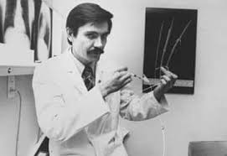
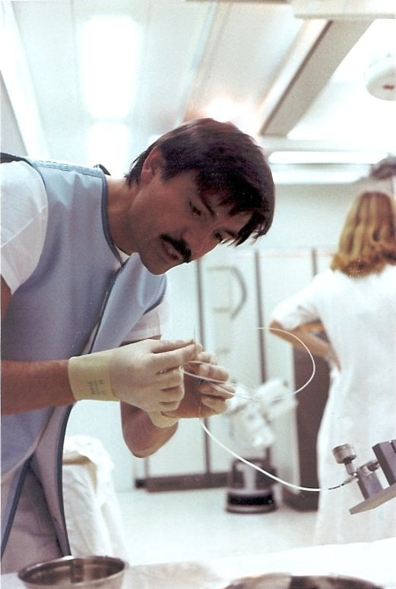
1977 – A primeira angioplastia
Andréas Gruentzig
1977 — Zurich, Suíça: primeira angioplastia transluminal coronária percutânea (ATCP) realizada in vivo. Utilização de cateter-balão desenvolvido pelo próprio Grüntzig.
Primeiro caso: homem, 38 anos, Angina de início recente - Placa aterosclerótica concêntrica em terço proximal de DA, com sucesso.
Impacto histórico: início da era da cardiologia intervencionista.
Curiosidade: faleceu aos 46 anos, em 1985, em um acidente aéreo nos Estados Unidos. Apaixonado por aviação, pilotava seu próprio avião bimotor ao lado da esposa, Margaret-Ann Grüntzig, quando a aeronave caiu próximo a Forsyth, no estado da Geórgia. Curiosamente, 1985 também marcou o falecimento de outros dois gigantes da hemodinâmica: Mason Sones e Melvin Judkins, tornando aquele ano particularmente simbólico para a história da cardiologia intervencionista.
Notes:
1977, Andréas Gruentzig deu início à era das intervenções coronarianas percutâneas, realizando a primeira angioplastia coronariana por balão em Zurich. Esse advento da cardiologia intervencionista consistiu em uma das maiores revoluções terapêuticas na medicina moderna. Posteriormente, com o desenvolvimento dos Stents coronários e o entendimento de que a angioplastia coronariana é essencial na estratégia de tratamento do infarto agudo do miocárdio, ocorreu uma difusão ainda maior da coronariografia e da angioplastia coronariana, o que tornou esses procedimentos comuns em todos os centros de cateterismo cardíaco.
Em 1977, na Suíca, Andreas Gruetzig realizou, in vivo, a primeira angioplastia transluminal coronariana percutânea, utilizando um cateter-balão por ele desenvolvido.
Ganhando a peso de ouro, atingiu o ápice da fama, comprou um avião e vitimou-se do prazer malsucedido de pilotar, quando faleceu, aos 46 anos, com a segunda esposa numa queda em Atlanta, nos Estados Unidos, em 1985. Dotter, Sones e Judkins também morreram nesse ano. Ano trágico para a cardiologia intervencionista.

Slide 13
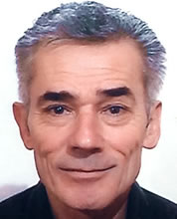
1989-1993 – Primeira angioplastia via radial
Kiemeneij & Laarman
Baseado nas publicações de Lucien Campeau e com a evolução dos materiais e introdutores
1993 — Primeira angioplastia coronária por via radial. Principais vantagens observadas: menor sangramento, menos complicações vasculares.
Impacto histórico: estudos randomizados posteriores demonstraram menor taxa de complicações e menor taxa de eventos comparado à via femoral, com consolidação da via radial como acesso preferencial em muitos centros.
Dr. Ferdinand Kiemeneij, "the father of transradial intervention
Notes:
Finalmente, com base nas publicações anteriores de Campeau (1989) e dispondo de instrumental e materiais mais adequados, em 1993 Kiemeneij & Laarman introduzem na prática clínica a realização de estudos diagnósticos e intervenções coronarianas pela via de acesso radial, técnica que hoje é amplamente difundida no Brasil e na Europa, sendo o acesso de escolha de muitos operadores.
No início dos anos 1990, Ferdinand Kiemeneij realizou a primeira angioplastia coronária pela via radial. Os resultados iniciais encorajadores animaram o autor a logo testar essa via de acesso em estudos randomizados, que comprovaram menor taxa de eventos comparativamente à via femoral, o que colocou a via radial como alternativa possível em procedimentos de intervenção.

Slide 14
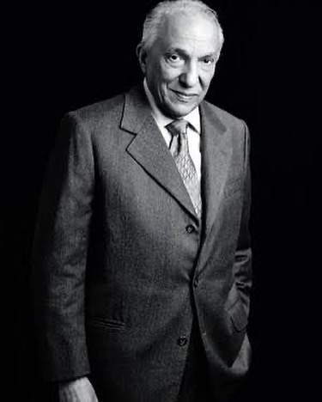
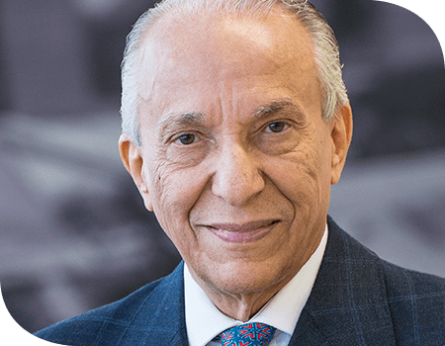
1980 - 1999 – Stents
Julio Palmaz / Eduardo Sousa
1980: Primeiros stents metálicos (Bare-Metal Stents — BMS)
  Benefícios: redução de recoil, menor oclusão aguda, melhor resultado angiográfico
  Principal limitação: hiperplasia neointimal e reestenose intra-Stent
1990: stents farmacológicos - revestimento com fármacos antiproliferativos: Sirolimus, Paclitaxel
  Marco histórico brasileiro - J. Eduardo Sousa em 1999 — primeira experiência humana com stent eluído em sirolimos, Instituto Dante Pazzanese
  Estudo SIRIUS (2002):
    Reestenose: Stent convencional: 16% / Stent farmacológico: 5%, com redução expressiva da necessidade de reintervenção
Dr. José Eduardo Sousa 1934 - 2022
Notes:
Na década de 1980 surgiram os primeiros stents coronários metálicos, desenvolvidos para reduzir limitações da angioplastia com balão, como recoil elástico, dissecções e oclusão aguda do vaso. Apesar da melhora dos resultados angiográficos imediatos, a reestenose intra-stent secundária à hiperplasia neointimal permaneceu como importante limitação. No final da década de 1990 iniciou-se a era dos stents farmacológicos (drug-eluting stents — DES), revestidos com agentes antiproliferativos como sirolimus e paclitaxel, capazes de inibir a proliferação celular e reduzir significativamente a reestenose. Em 1999, o grupo liderado por J. Eduardo Sousa, no Instituto Dante Pazzanese, realizou a primeira experiência humana com stent eluído em sirolimus. Posteriormente, o estudo SIRIUS demonstrou redução expressiva da reestenose em comparação aos stents convencionais, consolidando os DES como um dos maiores avanços da cardiologia intervencionista moderna.

Slide 15

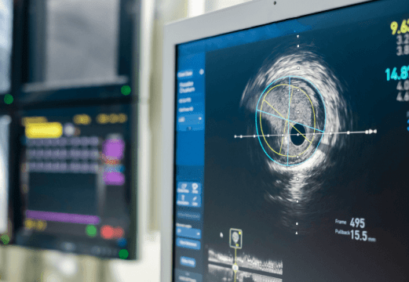
1989 – Introdução do IVUS
Paul Yock, MD
Visualização do interior da artéria coronária
Avaliação anatômica detalhada da placa aterosclerótica
Impacto clínico: melhor planejamento da angioplastia, otimização do implante de stents e predição de eventos cardiovasculares

Slide 16
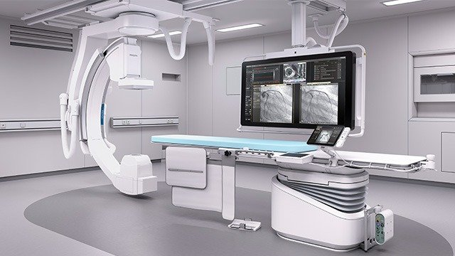
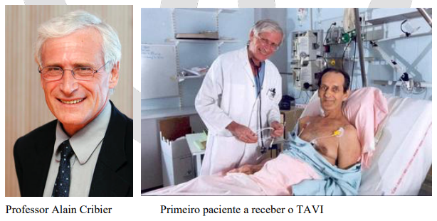
1990...
1990: FFR, Pijls & De Bruyne
1991: Tomografia de Coerência Óptica (OCT)
2000s: Stents farmacológicos de nova geração
2002: TAVI - 6 de abril de 2002, França, Dr. Alain Cribier.
2010: Mitraclip
2013: iFR, Justin Davies et al. RFR, DFR.
2010-2020s: Valve-in-valve, Triclip/PASCAL, Fechamento de leak paravalvar, Oclusão de apêndice atrial esquerdo
2020s: FFR-CT, QFR (Quantitative Flow Ratio), IA aplicada à angiografia
Tendências atuais: fisiologia sem fio-guia, Inteligência artificial, Integração imagem + fisiologia, Robótica, Intervenções estruturais complexas

Slide 17
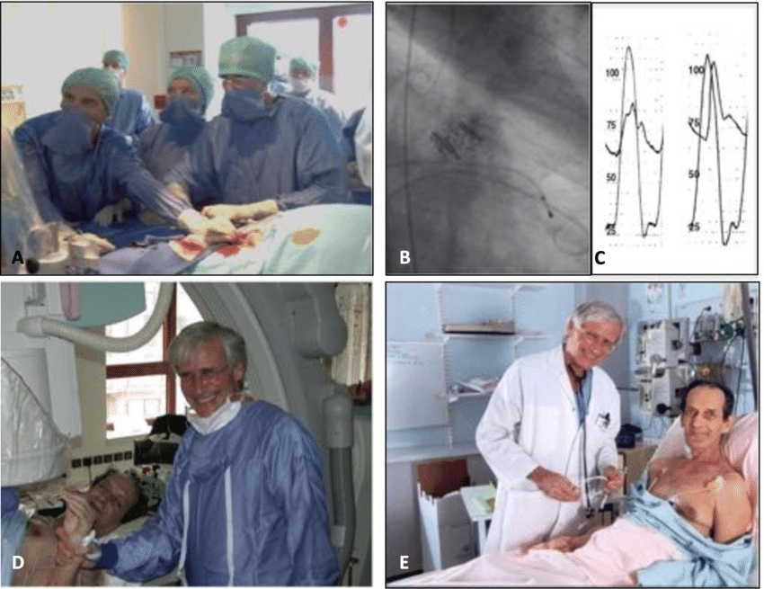
2002 - TAVI
Alain Cribier
Homem, 57 anos em choque cardiogênico, com múltiplas comorbidades: histórico de câncer de pulmão, pancreatite crônica e isquemia subaguda nos membros inferiores devido à oclusão recente de pontes aortofemorais.
FEVE 12%, foi recusado por três equipes de cirurgia cardíaca. O paciente foi transferido do Hospital Universitário de Lille para uma valvuloplastia aórtica com balão de emergência. Houve alguma melhora hemodinâmica com a valvuloplastia aórtica com balão, mas uma recorrência do choque após 48 horas. Isso levou a uma discussão sobre a possibilidade de tentar o primeiro implante de válvula percutânea. Tanto a família quanto o paciente concordaram imediatamente com a ideia. A equipe de implante de válvula cardíaca percutânea aceitou o desafio, apesar do altíssimo risco, pois essa era a única opção possível para salvar a vida desse jovem paciente.
6 de abril de 2002, França, Dr. Alain Cribier
Notes:
Faleceu em 2024

Slide 18
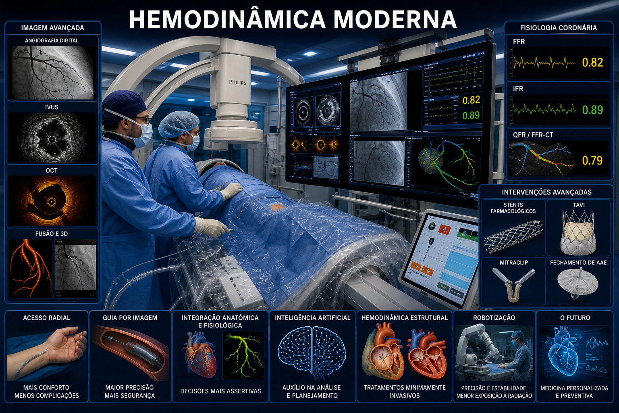

Slide 19
Ano | Nome | Marco Histórico
1628 | William Harvey | Descrição da circulação sanguínea
1844 | Claude Bernard | Cateterismo cardíaco experimental em animais (cavalo)
1929 | Werner Forssmann | Primeiro cateterismo cardíaco humano
1945-1948 | Stig Radner | Punção radial - opacificação coronária por punção da aorta
1940s | André Cournand & Dickinson Richards | Consolidação clínica do cateterismo direito
1953 | Sven-Ivar Seldinger | Técnica percutânea com fio-guia
1958/1959 | Mason Sones | Coronariografia seletiva e técnica de acesso braquial (dissecção)
1967 | Melvin Judkins | Padronização femoral e cateteres pré-moldados
1977 | Andreas Grüntzig | Primeira angioplastia coronária percutânea
1983 | Hartzler | Primeira angioplastia primária no IAM
1980s | Julio Palmaz | Desenvolvimento dos primeiros stents
1986 | Sigwart et. al | Implantaram o primeiro Stent autoexpansível (wallstent) nas artérias coronárias humanas de oito pacientes
1987 | Eduardo Sousa / Palmaz | Primeiro Stent expansivo por balão
1993 | Ferdinand Kiemeneij | Primeira angioplastia coronária por via radial
1999 | Eduardo Sousa | Primeiro Stent farmacológico foi implantado no Dante Pazzanese

Slide 20
Ano | Nome | Marco Histórico
1628 | William Harvey | Descrição da circulação sanguínea
1844 | Claude Bernard | Cateterismo cardíaco experimental em animais (cavalo)
1929 | Werner Forssmann | Primeiro cateterismo cardíaco humano
1945-1948 | Stig Radner | Punção radial - opacificação coronária por punção da aorta
1940s | André Cournand & Dickinson Richards | Consolidação clínica do cateterismo direito
1953 | Sven-Ivar Seldinger | Técnica percutânea com fio-guia
1958/1959 | Mason Sones | Coronariografia seletiva e técnica de acesso braquial (dissecção)
1967 | Melvin Judkins | Padronização femoral e cateteres pré-moldados
1977 | Andreas Grüntzig | Primeira angioplastia coronária percutânea
1983 | Hartzler | Primeira angioplastia primária no IAM
1980s | Julio Palmaz | Desenvolvimento dos primeiros stents
1986 | Sigwart et. al | Implantaram o primeiro Stent autoexpansível (wallstent) nas artérias coronárias humanas de oito pacientes
1987 | Eduardo Sousa / Palmaz | Primeiro Stent expansivo por balão
1993 | Ferdinand Kiemeneij | Primeira angioplastia coronária por via radial
1999 | Eduardo Sousa | Primeiro Stent farmacológico foi implantado no Dante Pazzanese

Slide 21
Questão 1
SBHCI 2025
A via de acesso aos procedimentos coronários percutâneos sempre consistiu etapa fundamental para a realização dos procedimentos e foi objeto de desenvolvimento científico em nossa área de atuação. Analise as afirmações a seguir e, no que se refere à evolução no desenvolvimento das técnicas de acesso vascular para procedimentos coronários percutâneos, assinale a alternativa CORRETA:
A) A artéria braquial como via de acesso foi descrita por Mason Sones, em 1962. Inicialmente descrita como punção percutânea, evoluiu mais tarde para a técnica de corte na pele e acesso direto da artéria, tendo permanecido como técnica principal durante muitos anos.
B) A técnica de punção arterial com posicionamento de um guia intravascular foi descrita por Seldinger logo após a descrição dos primeiros cateterismos cardíacos e possibilitou que a primeira intervenção coronária, realizada por Andreas Gruentzig, em 1977, pudesse ser feita por via femoral.
C) A técnica radial foi inicialmente descrita, na Suécia, por Stig Radner, em 1948, para a realização de aortografia. Estudos posteriores foram conduzidos com a utilização dessa via em coronariografias e demonstraram que a via radial era inviável naquele período em decorrência das altas taxas de isquemia distal, considerando os problemas desencadeados pela sutura direta do vaso.
D) No início dos anos 1990, Ferdinand Kiemeneij realizou a primeira angioplastia coronária pela via radial. Os resultados iniciais encorajadores animaram o autor a logo testar essa via de acesso em estudos randomizados, que comprovaram menor taxa de eventos comparativamente à via femoral, o que colocou a via radial como alternativa possível em procedimentos de intervenção.
Notes:
A: primeiro dissecção
B: não foi logo após, primeiros cateterismos Forssmann: 1929 - Cournand/Richards: anos 1940
C: problema não era a sutura direta, e sim o calibre pequeno dos cateteres
D: Gabarito D - Ferdinand Kiemeneij realizou a primeira angioplastia coronária por via radial em 1993
A técnica de Sones (braquial) dominou os anos 60/70. A técnica de Seldinger (femoral) permitiu a angioplastia com Gruentzig em 1977. A via radial, iniciada em 1993 por Kiemeneij, tornou-se o padrão atual devido à maior segurança.

Slide 22
Questão 1
SBHCI 2025
A via de acesso aos procedimentos coronários percutâneos sempre consistiu etapa fundamental para a realização dos procedimentos e foi objeto de desenvolvimento científico em nossa área de atuação. Analise as afirmações a seguir e, no que se refere à evolução no desenvolvimento das técnicas de acesso vascular para procedimentos coronários percutâneos, assinale a alternativa CORRETA:
A) A artéria braquial como via de acesso foi descrita por Mason Sones, em 1962. Inicialmente descrita como punção percutânea, evoluiu mais tarde para a técnica de corte na pele e acesso direto da artéria, tendo permanecido como técnica principal durante muitos anos.
B) A técnica de punção arterial com posicionamento de um guia intravascular foi descrita por Seldinger logo após a descrição dos primeiros cateterismos cardíacos e possibilitou que a primeira intervenção coronária, realizada por Andreas Gruentzig, em 1977, pudesse ser feita por via femoral.
C) A técnica radial foi inicialmente descrita, na Suécia, por Stig Radner, em 1948, para a realização de aortografia. Estudos posteriores foram conduzidos com a utilização dessa via em coronariografias e demonstraram que a via radial era inviável naquele período em decorrência das altas taxas de isquemia distal, considerando os problemas desencadeados pela sutura direta do vaso.
D) No início dos anos 1990, Ferdinand Kiemeneij realizou a primeira angioplastia coronária pela via radial. Os resultados iniciais encorajadores animaram o autor a logo testar essa via de acesso em estudos randomizados, que comprovaram menor taxa de eventos comparativamente à via femoral, o que colocou a via radial como alternativa possível em procedimentos de intervenção.
Notes:
A: primeiro dissecção
B: não foi logo após, primeiros cateterismos Forssmann: 1929 - Cournand/Richards: anos 1940
C: problema não era a sutura direta, e sim o calibre pequeno dos cateteres
D: Gabarito D - Ferdinand Kiemeneij realizou a primeira angioplastia coronária por via radial em 1993
A técnica de Sones (braquial) dominou os anos 60/70. A técnica de Seldinger (femoral) permitiu a angioplastia com Gruentzig em 1977. A via radial, iniciada em 1993 por Kiemeneij, tornou-se o padrão atual devido à maior segurança.

Slide 23
Questão 2
SBHCI
Considere as assertivas abaixo acerca dos marcos históricos da Hemodinâmica e da Cardiologia Intervencionista:
I – Em 1929, na Alemanha, Werner Forssmann realizou o primeiro cateterismo cardíaco do átrio direito (em si mesmo) para provar a segurança do método para administração intracardíaca de drogas, tendo sido laureado com o Prêmio Nobel de Medicina de 1956.
II – Em 1956, nos Estados Unidos, Mason Sones realizou a primeira cinecoronariografia, utilizando o cateter que idealizou para esta finalidade específica.
III – Em 1977, na Suíca, Andreas Gruetzig realizou, in vivo, a primeira angioplastia transluminal coronariana percutânea, utilizando um cateter-balão por ele desenvolvido.
Quais são corretas?
Apenas I
Apenas II
Apenas III
Apenas I e III
I, II e III
Notes:
Forssmann: Primeiro cateterismo
Sones: Coronariografia seletiva
Grüntzig: Primeira angioplastia

Slide 24
Questão 2
SBHCI
Considere as assertivas abaixo acerca dos marcos históricos da Hemodinâmica e da Cardiologia Intervencionista:
I – Em 1929, na Alemanha, Werner Forssmann realizou o primeiro cateterismo cardíaco do átrio direito (em si mesmo) para provar a segurança do método para administração intracardíaca de drogas, tendo sido laureado com o Prêmio Nobel de Medicina de 1956.
II – Em 1956, nos Estados Unidos, Mason Sones realizou a primeira cinecoronariografia, utilizando o cateter que idealizou para esta finalidade específica.
III – Em 1977, na Suíca, Andreas Gruetzig realizou, in vivo, a primeira angioplastia transluminal coronariana percutânea, utilizando um cateter-balão por ele desenvolvido.
Quais são corretas?
Apenas I
Apenas II
Apenas III
Apenas I e III
I, II e III
Notes:
Forssmann: Primeiro cateterismo
Sones: Coronariografia seletiva
Grüntzig: Primeira angioplastia

Slide 25
Questão 3
SBHCI
Considere as assertivas abaixo sobre a história da Hemodinâmica e da Cardiologia Intervencionista:
I – Andreas Roland Gruentzig realizou a primeira angioplastia com cateter-balão em 1977, na Universidade de Zurique.
II – Em 1958, Sones realizou a primeira coronariografia seletiva e desenvolveu a técnica de acesso braquial.
III – O primeiro Stent coronariano expansivo por balão foi implantado por Eduardo Sousa e equipe em colaboração com os idealizadores de um dos primeiros modelos desse tipo de dispositivo (Palmaz-Shatz), em 1987.
Quais são corretas?
Apenas I
Apenas II
Apenas III
Apenas II e III
I, II e III
Notes:
Forssmann: Primeiro cateterismo
Sones: Coronariografia seletiva
Grüntzig: Primeira angioplastia

Slide 26
Questão 3
SBHCI
Considere as assertivas abaixo sobre a história da Hemodinâmica e da Cardiologia Intervencionista:
I – Andreas Roland Gruentzig realizou a primeira angioplastia com cateter-balão em 1977, na Universidade de Zurique.
II – Em 1958, Sones realizou a primeira coronariografia seletiva e desenvolveu a técnica de acesso braquial.
III – O primeiro Stent coronariano expansivo por balão foi implantado por Eduardo Sousa e equipe em colaboração com os idealizadores de um dos primeiros modelos desse tipo de dispositivo (Palmaz-Shatz), em 1987.
Quais são corretas?
Apenas I
Apenas II
Apenas III
Apenas II e III
I, II e III
Notes:
Forssmann: Primeiro cateterismo
Sones: Coronariografia seletiva
Grüntzig: Primeira angioplastia

Slide 27
Referências
Grossman e Baim's Cardiac Catheterization, Angiography, and Intervention, 9ª ed. Moscucci M. Wolters/Kluwer/Lippincott Williams, Wilkins, Filadélfia, 2021.
MUKHERJEE, Debabrata. Cardiovascular catheterization and intervention: a textbook of coronary, peripheral, and structural heart disease. 2. ed. Cham: Springer, 2021. Cap. 9: Right heart catheterization.
EUROPEAN ASSOCIATION OF PERCUTANEOUS CARDIOVASCULAR INTERVENTIONS (EAPCI); PCR ONLINE. PCR textbook. Disponível em: https://www.pcronline.com. Acesso em: 07/04/26.

